Slide 1

主讲讲师：张三丰
DOM（四）
-2016-10-
讲师Emaill：123456@qq.com

Slide 2
6
第
章
DOM（四）

Slide 3
本章重点与难点
重点
重点
难点
1
2
难
锅打灰太狼
项目思路分析
模块实现
模块实现

Slide 4
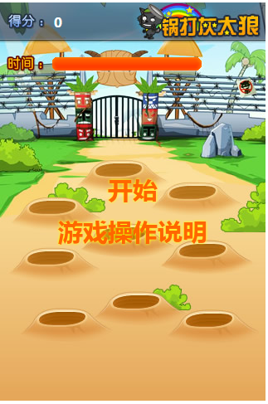
1、锅打灰太狼思路分析
效果展示

Slide 5
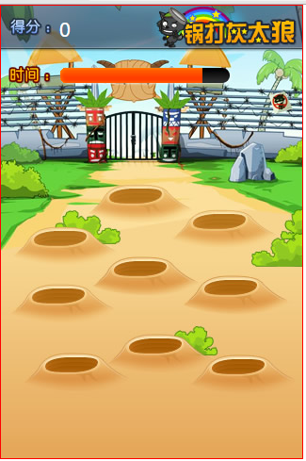
2、模块实现
进度条展示

Slide 6
2、模块实现
狼出现及狼动画
随机确定狼种类
创建一只狼、狼动画
点击狼
动画停止
切换图
积分

Slide 7
2、模块实现
狼位置
var wolfStartArr = [{left:"98px",top:"0px"}
,{left:"17px",top:"45px"}
,{left:"15px",top:"105px"}
,{left:"30px",top:"178px"}
,{left:"207px",top:"180px"}
,{left:"200px",top:"96px"}
,{left:"187px",top:"26px"}
,{left:"100px",top:"70px"}];

Slide 8
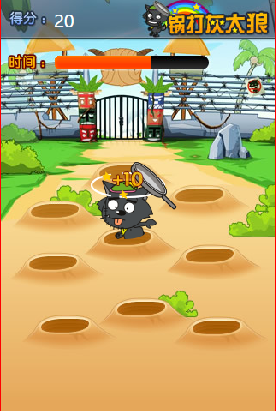
2、模块实现
随机出现狼，多只狼动画

Slide 9
3、技术难点
动画
事件的响应
随机位置

Slide 10
谢谢观赏

